Slide 1
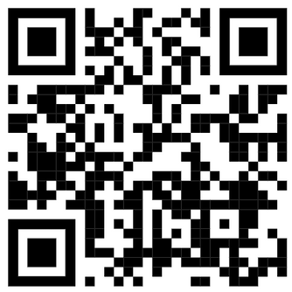
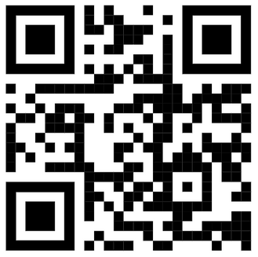



SỰ KIỆN HỖ TRỢ TÀI CHÍNH CỦA BẠN
Trường Trung Học
Ngày
Thời gian
Địa điểm
YOUR SCHOOL LOGO HERE
Lớp 2024
HỌC SINH CÓ THỂ NHẬN ĐƯỢC LOẠI HỖ TRỢ NÀO?
NGUỒN THÔNG TIN
Bắt đầu và hoàn thành Đơn Đăng Ký FAFSA hoặc WASFA của bạn
Chỉnh sửa đơn đăng ký đã nộp
Nhận câu trả lời mà bạn cần về hỗ trợ tài chính và các bước tiếp theo của bạn!
Thông Tin FAFSA
Thông Tin WASFA
Nếu bạn có thắc mắc, hãy gặp Cố Vấn Viên về Đại Học & Nghề Nghiệp của bạn

